Slide 1

Statiscal and Data Analysis
M Fajri
https://journal.uad.ac.id/index.php/TELKOMNIKA
http://www.free-powerpoint-templates-design.com

Slide 2
A real-time hypertext transfer protocol intrusion detection
system on web server
01
Jurnal
Telecommunication Computing Electronics and Control
02
Penulis
Agus Tedyyana, Osman GhazaliOnno W. Purbo
Sistem deteksi intrusi protokol transfer
hypertext real-time di server web
03
Volume
Vol. 21, No. 3,
04
Tahun
June 2023

Slide 3
Tujuan
Peneliti mengusulkan solusi dalam bentuk sistem deteksi intrusi hypertext transfer protocol (HTTP) yang disebut Keris. Keris berfungsi untuk mendeteksi intrusian yang menyerang server atau situs web. Ketika terjadi intrusian, Keris akan memberikan notifikasi kepada admin sistem menggunakan chatbot Telegram Keris atau aplikasi seluler Keris alternatif dengan teknologi firebase cloud messaging (FCM).
Subjek
pengembangan sistem deteksi intrusi protokol transfer hiperteks (HTTP) secara real-time yang berjalan pada server web.

Slide 4
Abstrak
Dibalik pesatnya perkembangan internet di era saat ini, berbagai jenis kejahatan juga menyasar para pemain vital di industri internet. Dengan banyaknya jenis kejahatan online yang merajalela, maka diperlukan pula suatu penawar untuk menekan kejahatan internet berbentuk Keris, yaitu sistem deteksi intrusi (IDS) hypertext transfer Protocol (HTTP) yang berjalan di server tempat website kita berjalan. Keris bekerja dengan mendeteksi intrusi yang merajalela yang menyerang server atau website akan memberitahu admin sistem menggunakan chatbot Keris Telegram atau aplikasi mobile Keris alternatif dengan teknologi firebase cloud messages (FCM). Penelitian dilakukan dengan membandingkan hasil one-way delay (OWD) antara Telegram Webhook dan FCM dengan bantuan. alat uji open web application security project (OWASP) zed attack proxy (ZAP). Dari hasil pengujian, OWD terhadap serangan brute force direktori pada Telegram Webhook selama 0,72 detik dan pada FCM selama 0,44 detik lebih cocok untuk notifikasi real-time jika kita membutuhkan notifikasi yang sangat responsive

Slide 5
Metode Penelitian
3. Metode Aturan yang Digunakan dalam HTTP-IDS Keris: Sistem ini menggunakan pendekatan berbasis aturan, di mana aturan statis digunakan untuk mendeteksi intrusi berdasarkan database alert intrusi yang dibuat oleh manusia berdasarkan pengetahuan ahli.
1. Desain Mekanisme yang Diusulkan: Penelitian ini merancang sistem deteksi intrusi HTTP yang berjalan pada terminal dengan sumber daya yang dikumpulkan dan mendeteksi intrusi, serta memberikan peringatan kepada admin server menggunakan notifikasi.
4. Mekanisme Peringatan Intrusi: Terdapat beberapa cara untuk memberikan peringatan jika intrusi terdeteksi, seperti SMS gateway, email, atau chatbot. Dalam penelitian ini, digunakan Telegram Bot dan teknologi Firebase Cloud Messaging (FCM) sebagai mekanisme peringatan intrusi.
2. Penggunaan Log Server Web pada Proses Intrusi: Log server web digunakan untuk mengumpulkan data aktivitas pengguna pada server web. Data log ini kemudian dianalisis menggunakan program Keris-IDS dengan bantuan sumber daya eksternal seperti PHP-IDS, nuclei templates, dan lainnya
5. Metrik Kinerja: Untuk menganalisis kinerja real-time dari HTTP IDS yang digunakan, peneliti menggunakan metrik One-Way Delay (OWD) untuk dua jenis mekanisme pengiriman intrusi yang digunakan, yaitu Telegram Webhook dan FCM.

Slide 6
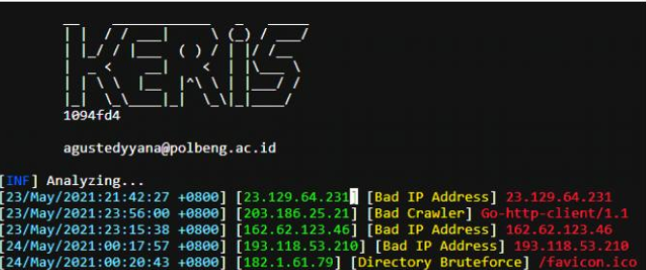
Pembahasan
Hasil
Hasil dari aplikasi Keris adalah HTTP-IDS yang dibangun dengan menggunakan bahasa pemrograman go. Keris diinstal pada server yang menjadi basis website. Keris merupakan aplikasi yang dibangun tanpa antarmuka pengguna grafis, sehingga untuk menjalankannya diperlukan pengguna harus menggunakan perintah di terminal. Keris dapat menangani situs web yang disebarkan di server web Apache dan Nginx. Gambar 3 menampilkan bagaimana Keris menjalankan dan membaca log di server web untuk menentukan apakah ada intrusi.

Slide 7
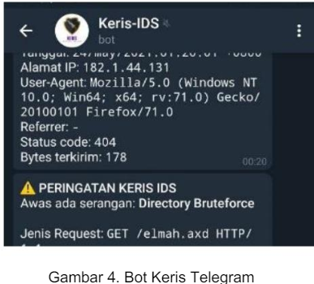
Pembahasan
Bot Keris Telegram
Tidak selalu admin web atau admin sistem bekerja di depan komputernya untuk memantau intrusi dari luar. Oleh karena itu, kami juga mengembangkan Bot Telegram untuk memenuhi kebutuhan pemantauan selama 24 jam dengan fitur notifikasi real-time untuk menyajikan informasi yang mudah dimengerti oleh admin web, Kemudian masukkan token dari Bot Telegram yang telah dibuat oleh Bot Telegram dan id chat dari akun kita ke dalam file konfigurasi yang ada.

Slide 8
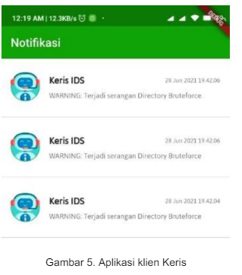
Pembahasan
Aplikasi klien Keris
Selain menggunakan chatbot Telegram, peneliti juga menggunakan FCM untuk menguji tingkat penundaan mana yang lebih rendah antara FCM dan Telegram Webhook. FCM adalah solusi perpesanan yang dikembangkan oleh Google yang digunakan untuk mengirim pesan real-time ke aplikasi seluler dan web untuk mengirim pesan ke aplikasi yang diinstal di perangkat pengguna tanpa menggunakan koneksi internet atau jaringan seluler sebagai penerima notifikasi dari FCM juga memungkinkan pengiriman pesan ke satu perangkat, sekelompok perangkat, atau seluruh basis pengguna aplikasi dibangun yang berguna sebagai client untuk menampilkan isi pesan deteksi intrusi, seperti terlihat pada Gambar 5.

Slide 9
Pembahasan
Metrik kinerja
Untuk menganalisis kinerja HTTP IDS yang digunakan secara real-time, peneliti menggunakan metrik penundaan satu arah (OWD) untuk dua jenis mekanisme pengiriman intrusi yang digunakan, yaitu Telegram Webhook dan FCM berdasarkan waktu diambil untuk suatu paket yang akan ditransmisikan melalui jaringan dari sumber yang berarti HTTP IDS ke tujuan, dalam hal ini adalah klien. Dalam pengujian aplikasi pada penelitian ini, peneliti menggunakan alat open web application security project (OWASP) zed attack proxy (ZAP) untuk melancarkan serangan pada website. Peneliti memilih OWASP ZAP karena terbukti dapat diandalkan dalam pengujian intrusi [26]. Dari hasil pengujian, peneliti kemudian membandingkan waktu antara serangan yang terdeteksi oleh Keris dan waktu munculnya notifikasi peringatan pada Bot Telegram untuk mengetahui apakah Keris dapat menghasilkan peringatan secara real-time ketika menyerang menggunakan alat OWASP ZAP, seperti pada Tabel 1.

Slide 10
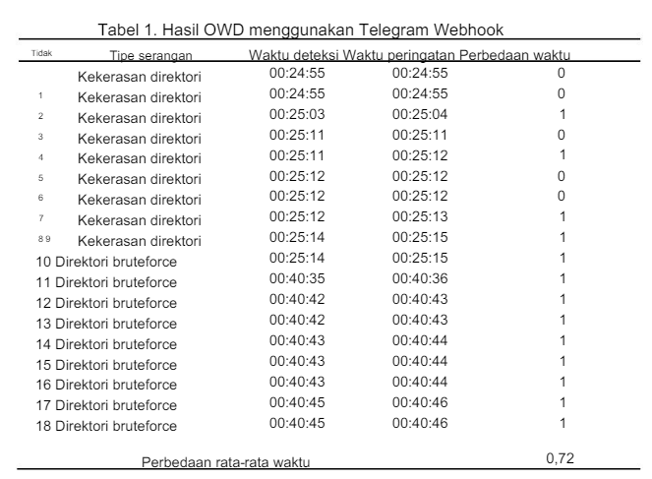
Pembahasan
Metrik kinerja

Slide 11
Pembahasan
Metrik kinerja
Dari hasil tabel sebelumnya diketahui bahwa dari 18 serangan terakhir yang dideteksi menggunakan OWASP ZAP terdapat perbedaan waktu rata-rata sebesar 0,72 detik. Dengan menggunakan OWASP ZAP, perbedaan waktu rata-ratanya adalah 0,72 detik adalah penundaan 0,72 hingga 1 detik untuk mengirim pesan notifikasi ke Telegram sejak Keris mendeteksi adanya serangan. Setelah dilakukan pengujian pada Telegram Webhook, selanjutnya peneliti melakukan investigasi menggunakan FCM. Hasil OWD data pada FCM terlihat pada Tabel 2 yang menunjukkan bahwa tingkat delay pada FCM lebih rendah dibandingkan pada Telegram Webhook sama jumlah datanya , FCM memiliki perbedaan waktu rata-rata sebesar 0,44 detik.

Slide 12
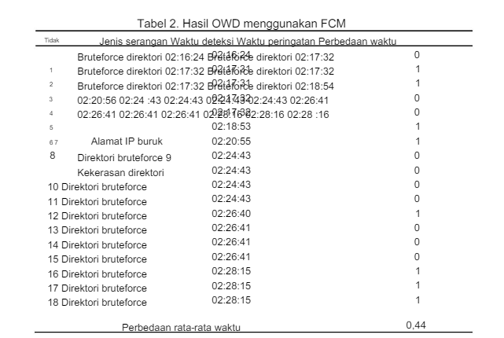
Pembahasan
Metrik kinerja

Slide 13
Hasil Pembahasan
Pengembangan Aplikasi Keris: Keris adalah aplikasi HTTP-IDS yang dibangun menggunakan bahasa pemrograman Go. Keris dapat berjalan pada server web yang menggunakan Apache atau Nginx. Keris membaca log web server dan menganalisisnya menggunakan sumber daya eksternal untuk mendeteksi adanya intrusi. Keris Telegram Bot: Peneliti mengembangkan bot Telegram untuk memberikan notifikasi intrusi kepada admin sistem. Bot Telegram menyediakan format notifikasi yang informatif, mencakup informasi serangan, jenis permintaan HTTP, alamat IP penyerang, user-agent, kode status HTTP, dan jumlah byte yang dikirim. Keris Client App: Selain bot Telegram, peneliti juga mengembangkan aplikasi klien Android yang dapat menerima notifikasi intrusi menggunakan Firebase Cloud Messaging (FCM). Evaluasi Kinerja: Peneliti melakukan pengujian menggunakan OWASP ZAP untuk meluncurkan serangan directory bruteforce. Hasil pengujian menunjukkan rata-rata one-way delay (OWD) untuk notifikasi melalui Telegram Webhook adalah 0,72 detik, sedangkan melalui FCM adalah 0,44 detik. Ini menunjukkan bahwa FCM memiliki delay yang lebih rendah dibandingkan Telegram Webhook untuk notifikasi real-time. Jadi, hasil dari penelitian ini adalah pengembangan sistem deteksi intrusi HTTP (Keris) yang dapat memberikan notifikasi real-time kepada admin sistem dengan menggunakan Telegram Bot dan FCM, dengan FCM menunjukkan kinerja yang lebih baik dalam hal one-way delay.

Slide 14
Kesimpulan
Sistem deteksi intrusi HTTP (Keris) yang diusulkan telah berhasil mendeteksi intrusi yang dilakukan menggunakan OWASP ZAP dengan memanfaatkan sumber daya eksternal untuk mendeteksi jenis serangan yang masuk. Keris dapat memberikan peringatan kepada admin sistem tentang bahaya intrusi secara real-time dengan delay yang rendah, yaitu: 0,72 detik menggunakan Telegram Webhook 0,44 detik menggunakan Firebase Cloud Messaging (FCM) Penggunaan FCM lebih sesuai dibandingkan Telegram Webhook ketika membutuhkan notifikasi real-time dengan delay yang minimal. Untuk penelitian selanjutnya, dapat dipertimbangkan untuk menggunakan teknologi lain sebagai mekanisme peringatan untuk mengatasi penyebab keterlambatan dan mengurangi waktu delay. Penggunaan teknik ensemble dapat memperkuat kinerja sistem deteksi dengan menggabungkan dua atau lebih metode deteksi, seperti signature-based dan anomaly-based. Jadi, kesimpulan utamanya adalah sistem deteksi intrusi Keris dapat memberikan notifikasi real-time dengan delay yang rendah, dan FCM menunjukkan kinerja yang lebih baik dibandingkan Telegram Webhook dalam hal ini.

Slide 15
THANK YOU

